Slide 1

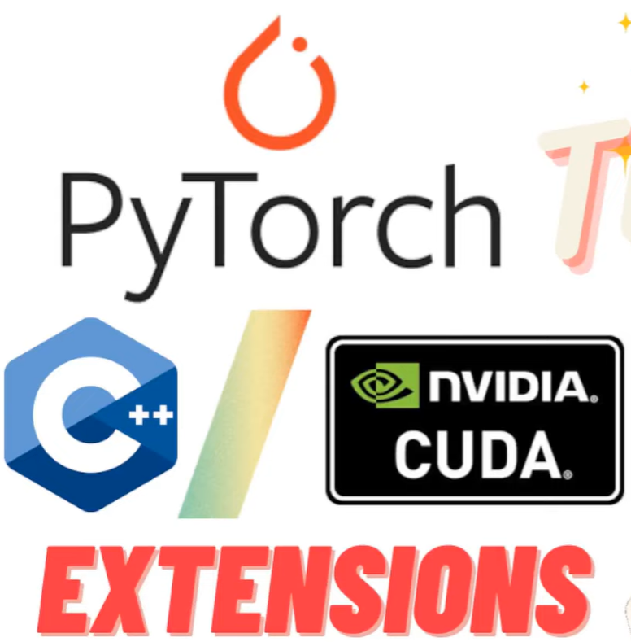

Slide 2
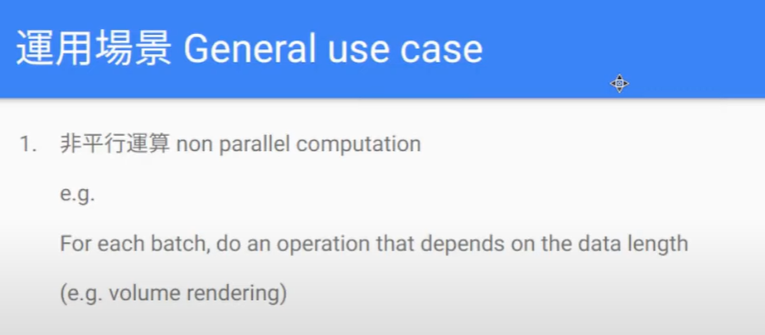
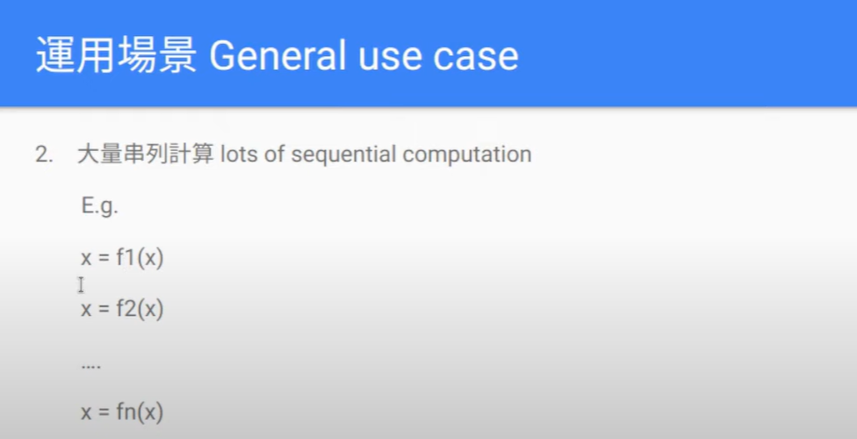
平行计算：
把32个batch同时让network training（同一种运算）
非平行计算：
32个batch做不同运算
Fusion把全部函数融合成一个函数，只做一个运算，更有效率。
场景一在nerf和3dgs里用到

Slide 3
Pytorch -------→ C++ ------→ CUDA (平行运算）

